Slide 1



168'İN DEĞERİ
Ayrımcılığı ve Tacizi Önleme -
Uyum Eğitimi FY24

Slide 2
Ayrımcılığı ve Tacizi Önleme
Kurs İçeriği
Taciz ve ayrımcılık nedir?
Korumalı Alanları Anlama
Cinsel taciz
Quid Pro Quo / Düşmanca Çalışma Ortamı
Ayrımcılık
Uygunsuz Davranış
İş Yerinde Zorbalık
Hoş karşılanmayan davranışları tespit etme
Endişeleri dile getirme ve misilleme
Eğitim veya belirli yerel gerekliliklerin nasıl geçerli olduğu hakkında herhangi bir sorunuz varsa, yöneticinizle, İnsan Kaynakları ile konuşun veya compliance@rpminc.comile iletişime geçin

Slide 3
Ayrımcılığı ve Tacizi Önleme
Herkes saygılı ve başarılı bir ekibin parçası olmak ister
168 V&E, herkesin bağlılığını gerektiren ayrımcılık ve tacizi önleme ilkelerini destekler
RPM hiçbir şekilde saygısızlık, taciz veya ayrımcılığa hoşgörü göstermez
Hepimizin, davranışlarımızın RPM'nin değerlerini yansıttığından emin olmamız ve uygunsuz bir davranış görürsek harekete geçmemiz gerekir

Slide 4
Taciz ve Ayrımcılık Nedir?
İş Yerinde Taciz
Korunan herhangi bir zemine dayanan hoş karşılanmayan veya saldırgan davranış.
Korumalı Topraklamalar
İstihdam veya istihdamla ilgili kararları etkilemesine izin verilmeyen kişisel özellikler.
İnsanlar birden fazla korumalı zemine sahip olabilir
Kesitler Arası Davranış
Birden fazla korunan zemini hedefleyen uygunsuz davranış.

Slide 5
Korumalı Topraklamalar
Unutmayın:
Herkese saygılı davranın. Korunan bir yerde ayrımcılık yapmayın
Çalıştığınız yere bağlı olarak, bu gerekçeler şunları içerebilir:
Yaş (40 ve üzeri)
Irk / renk
Ulusal köken / Vatandaşlık
Genetik Bilgiler
Dil
Din veya inanç
Siyasi veya Sendika Fikirleri
Gazi Durumu
Cinsiyet (Gebeliği/çocuk doğumunu içerir)
Cinsiyet Kimliği
Fiziksel veya Zihinsel Engellilik
Cinsel Yönelim

Slide 6
Cinsel taciz
Cinsel taciz, bir kişinin onurunu ihlal eden cinsel nitelikteki istenmeyen sözlü, sözsüz veya fiziksel davranıştır.
İki farklı cinsel taciz türü vardır:
Quid Pro Quo
Quid Pro Quo Latincedir ve “bunun için” anlamına gelir ve iş kararlarını birisinin hoş karşılanmayan cinsel davranışı kabul edip etmediğine dayandırmak anlamına gelir.
Cinsel, samimi veya romantik davranışlar içerebilir.
Her zaman yöneticileri veya yetkili konumlardaki diğer kişileri içerir.
Düşmanca Çalışma Ortamı
Göz korkutucu, düşmanca, aşağılayıcı, aşağılayıcı veya saldırgan bir çalışma ortamı yaratan hoş karşılanmayan davranışlar.
Sözlü, görsel, fiziksel, dijital veya yazılı davranış olabilir.
Sadece yetkili bir konumda olan biri değil, herkes bu tür yasa dışı davranışlarda bulunabilir.

Slide 7
DOĞRU MU YANLIŞ MI?
Bir çalışan taciz davranışına tanık olduğunda, yönetici genellikle kötü aktördür.

Slide 8
Cevap...
Yukarıdaki ifade YANLIŞTIR
İş arkadaşlarının tacize karışması da yöneticilerinki kadar olasıdır.

Slide 9
Düşmanca Çalışma Ortamı
Örnek (Zaman içinde yorumlar oluşturun)
“İyi görünüyor kız”
“Neden daha fazla gülümsemiyorsunuz?”
“Önemli noktalarınızı ortaya koymak için erkeksi cazibelerinizi kullanın”
Düşmanca bir Çalışma Ortamı şunları içerebilir:
Tek bir ciddi olay
Zamanla oluşan daha küçük kazaların bir modeli
Bir davranış modeli başkaları tarafından görünmez olabilir

Slide 10
Cinsiyet Klişeleri
Cinsiyet klişeleri, bir kişinin cinsiyetine göre nasıl davranması, davranması veya davranması gerektiği hakkında önceden tasarlanmış fikirlerdir.
Örneğin: Kadın çalışanlardan yalnızca yaklaşan toplantı için konferans salonunda kahve ve atıştırmalık almalarını istiyorsunuz.

Slide 11
DOĞRU MU YANLIŞ MI?
Cinsel taciz de dahil olmak üzere taciz genellikle uygunsuz davranış tarafından hedef alınan kişi için bir sorundur.

Slide 12
Cevap...
Yukarıdaki ifade Yanlıştır.
Taciz, uygunsuz davranışın hedefini etkiler. Ancak aynı zamanda başkalarını da etkiler ve iş yerinde neyin uygun olup olmadığı hakkında onu gören veya öğrenen herkese bir mesaj gönderir

Slide 13
Cinsel taciz – bunu fark edebilir misiniz?
Herkes cinsel tacizde bulunabilir ve aşağıdakiler dahil herkes hedef olabilir:
Süpervizörler
Yöneticiler
İş arkadaşları
Tedarikçiler
Müşteriler
Yükleniciler

Slide 14
Uygunsuz dil ve yorumlar
Bu senaryolardan herhangi biri uygun değil mi?
  Bir satıcı, kirpiği çıkarmak için başka bir çalışanın yüzüne dokunmak üzere izin almadan iletişime geçer.
  Bir yönetici, bir çalışanı toplantıda bir noktayı belirtmek için “kadınsı cazibelerini” kullanmaya teşvik eder.
  Bir iş arkadaşı, bir müşterinin ikili olmayan durumu hakkında yorum yapıyor... “Bu sadece bir trend”... “O, o, onlar...... Ne olursa olsun!”
  CEVAP ... EVET!
  Unutmayın... Cinsel taciz, bir kişinin aşağıdaki özelliklerine yönelik hoş karşılanmayan veya saldırgan davranışları içerebilir:
  - Cinsiyet kimliği
  - Cinsiyet ifadesi
  - Transseksüel durumu
  - Cinsel yönelim

Slide 15
Düşmanca Çalışma Ortamı
Düşmanca bir çalışma ortamına yol açabilecek davranış örnekleri şunları içerir:
Görsel Davranış
Yalan söylemek, cinsel jestler yapmak
Müstehcen nesnelerin, resimlerin, karikatürlerin veya posterlerin basılı veya dijital olarak görüntülenmesi
Fiziksel Davranış
Dokunma, sarılma veya masajlar
Saldırı
Hareketi engelleme veya engelleme
Sözlü Davranış
Şahsen veya metinler, e-postalar veya mesajlar yoluyla aşağılayıcı yorumlar, hakaretler veya şakalar yapmak veya kullanmak
Sözlü cinsel yaklaşımlar veya teklifler
Cinsel nitelikte sözlü taciz
Bir bireyin vücudu hakkında grafik sözlü yorumlar
Bir bireyi tanımlamak için kullanılan cinsel açıdan aşağılayıcı kelimeler, müstehcen veya müstehcen mektuplar, notlar veya davetler
Davranışınızın saygılı olmasını sağlamak için her zaman en iyi muhakeme yeteneğinizi kullanın

Slide 16
Tesiste ve Tesis Dışında
Yasalar ve politikalarımız, aşağıdakiler de dahil olmak üzere tesis dışında da geçerlidir:
Sanal etkileşimler
Tatil Tarafları
Yemekler
Konferanslar ve ticari fuarlar
İş Seyahatleri
Uzaktan ve evden çalışanlar
Yasalar ve politikalarımız nerede çalışırlarsa çalışsınlar herkes için geçerlidir

Slide 17

Ayrımcılık
Ayrımcılık, insanların aşağıdakileri nasıl elde ettiğine ilişkin önemli iş kararlarını etkileyebilir:
İşe Alındı
Kovuldu
Ödenen
Tanıtıldı
Alçaklaştırıldı
Yasalar, korunan gerekçelere dayalı kararları yasaklar.

Slide 18
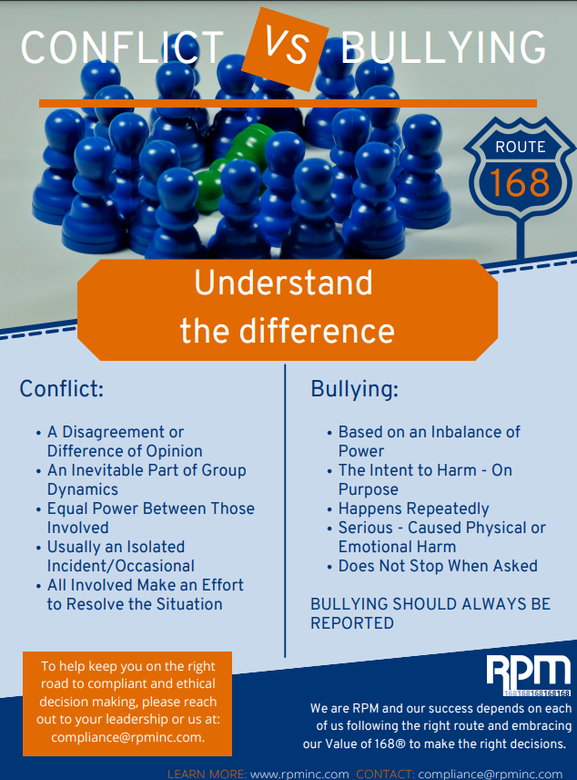
İş yerinde zorbalık
RPM politikası, aşağıdakiler gibi kötü niyetli davranışları yasaklar:
İş yerinde zorbalık
Ahlaki taciz
Psikolojik taciz
Mağduriyet
Kötü niyetli davranışlara hoşgörü gösterilmeyecektir ve bu davranışlar disiplin cezası ve hatta işten çıkarılma ile sonuçlanabilir.

Slide 19
Kişisel ve İş Karşılaştırması
Senaryo:
İşinizdeki biri, kızgın bir şaka yapıyor ve yakın tarihli bir futbol maçında bunu duyduğunu söyleyerek onu savunuyor.
İş yerinde bu nitelikteki şakaları tekrarlamanın uygun olduğunu düşünüyor musunuz?
Cevap:
Saldırgan davranış, bazıları başka ortamlarda veya diğer dinleyiciler için kabul edilebilir olduğunu düşünse bile, bir çalışma ortamında asla uygun değildir.

Slide 20
Çalışma ortamlarında çalışın – kendinize sorulacak sorular
Davranışınız insanları rahatsız ediyor mu veya gereksiz çatışma yaratıyor mu?
Arkadaşlarınız, aileniz veya toplum liderleriniz davranışlarınızı öğrenseydi utanır mıydınız?
Davranışınız işiniz veya performansınız ile ilgili veya gerekli mi?
Bu sorulardan herhangi birine evet yanıtı verirseniz, yaptığınız veya söylediğiniz şeyin uygun olup olmadığını düşünün.

Slide 21
Görgü tanığı - hoş karşılanmayan davranışları tespit etme
Sinyaller hem sözlü hem de sözsüz olabilir
Göz teması
Kişi göz teması kuruyor mu? Yoksa bundan mı kaçınıyorlar?
Yüz ifadeleri
Kişinin yüzü sıcaklık ve ilgiyi ifade ediyor mu? Yoksa boş mu ya da rahatsızlık gösteriyor mu?
Ses tonu
Kişinin sesi konfor veya ilgiyi yansıtıyor mu? Yoksa gergin mi?
Duruş ve jest
Kişinin vücudu rahatlamış mı? Yoksa sert ve hareketsiz mi?
Zamanlama ve yer
Kolay bir bilgi akışı var mı? Yoksa büyük ölçüde tek yönlü bir konuşma mı?
Katılım
Kişi sohbetten keyif alıyor gibi mi görünüyor? Yoksa etkileşimden çıkmak mı istiyorlar?

Slide 22
Uygunsuz bir davranış görürseniz ne yapmalısınız?
Bir şikayet aldıktan sonra, RPM derhal, kapsamlı ve tarafsız bir soruşturma yürütecek ve uygun şekilde derhal ve uygun düzeltici eylemi gerçekleştirecektir.
Bazı yerlerde, yasaları ihlal eden bireyler para ve hapis cezalarına çarptırılabilir
Bozulma, yüzleşme, destek – ancak sadece iF uygun!
Birinin davranışının uygunsuz veya yasa dışı olduğunu düşündüğünüzü bilmek istiyoruz.
Tüm şikayetler ciddiye alınacak, araştırılacak ve uygunsa harekete geçilecektir.
Yöneticiniz, yerel saat, rpm uyum ekibi veya yardım hattı ile iletişime geçin

Slide 23

RPM'nin Misilleme Yapmama Politikası
Bir endişeniz varsa veya bir şey doğru gelmiyorsa, bunu dile getirin.
Endişenizi yöneticinize, İK, Hukuk ve Uyum Departmanına veya RPM Yardım Hattı aracılığıyla bildirebilirsiniz.
Tüm iyi niyetli raporlar ciddiye alınır ve dikkatle gözden geçirilir. Yasaların, 168'lik Değerlerimiz ve Beklentilerimizin veya etik olmayan davranışların ihlal edildiğine dair raporlar derhal ve uygun şekilde soruşturulacaktır.
Suistimali rapor ederseniz ve iyi niyetle rapor ederseniz, RPM'nin misilleme politikası iş akdinizin feshedilmesini, rütbesinin düşürülmesini, askıya alınmasını, kınanmasını, disiplin cezasına çarptırılmasını, transfer edilmesini, tehdit edilmesini, taciz edilmesini veya endişelerinizi dile getirdiğiniz için herhangi bir şekilde ayrımcılığa uğramanızı yasaklar.

Slide 24
Misilleme
Misilleme davranışı örnekleri:
İşten Çıkarma
Tenzil
Transfer
Daha az lehte görevlendirmeler veya iş programı
Ayrımcılık mağdurunu veya tanığını kötülemek veya itibarsızlaştırmak için personel dosyalarının sızdırılması
İş arkadaşları tarafından sersemletilmek veya dışlanmak
İş arkadaşları tarafından sabote edilmek

Slide 25
Doğru mu Yanlış mı?
Yöneticilere ek olarak, iş arkadaşları yasaklanmış misillemeye katılabilir.

Slide 26
Cevap...
Yukarıdaki ifade Doğru 'dur.
Herkes misilleme yapabilir. Bu, iyi niyetli bir endişeyi veya şikayeti dile getirdiği için birine olumsuz davranan herhangi bir yöneticiyi veya iş arkadaşını içerir.

Slide 27
Teşekkürler
Herhangi bir soru

